Slide 1

Опыт организации циклов повышения квалификации в системе НМО по специальности
«Терапия»
2018-2020 гг.
.
Министерство здравоохранения Донецкой Народной Республики
Государственная образовательная организация высшего профессионального образования «Донецкий национальный медицинский университет имени
М. ГОРЬКОГО»
Кафедра терапии ФИПО им. проф. А.И. Дядыка
доц., к.м.н. Христуленко А.Л.
зав. каф., доц., к.м.н. Тарадин Г.Г.
доц., к.м.н. Ракитская И.В.

Slide 2
НМО
Непрерывное медицинское образование (НМО) - это система последипломного образования, обеспечивающая непрерывное совершенствование знаний и навыков, умений в течение всей профессиональной жизни врача, а также постоянное повышение профессионального уровня и расширение профессиональных компетенций.
Система НМО внедряется с целью повышения качества последипломной подготовки врачей и провизоров. Она заключаются в обеспечении целенаправленной подготовки специалистов для выполнения четко определенных трудовых функций.
Вопрос о непрерывном медицинском образовании имеет корни в странах Западной Европы и США, где достаточно давно действует система CME – Continuous Med. Edu. НМО является аналогом принятой в развитых странах Европы и Северной Америки системы СМЕ (continuous medical education). В Российской Федерации система НМО в качестве ведущего варианта последипломного образования уже принята в течение нескольких последних лет.

Slide 3
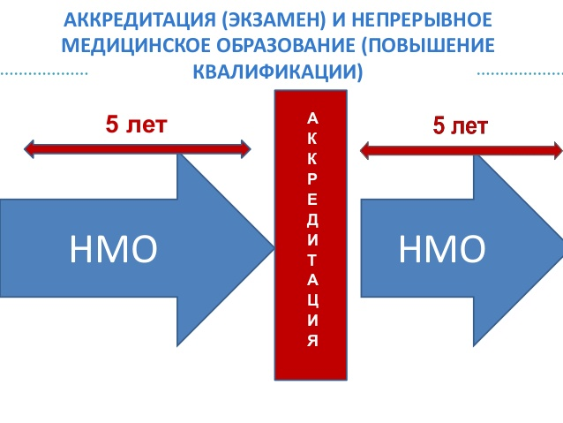

Slide 4
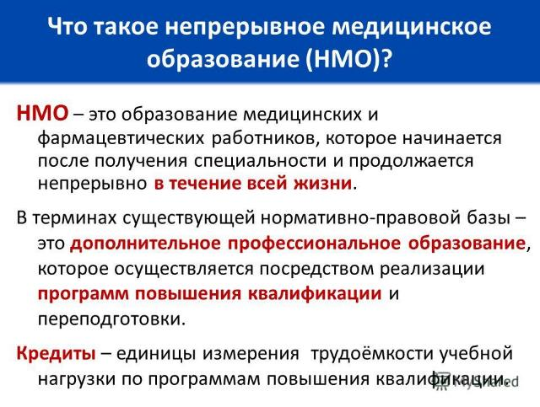

Slide 5

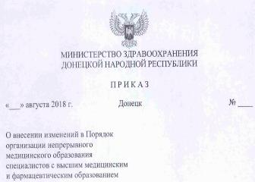
НМО в ДонНМУ
Приказ 616 от 18.04.2018
Формы последипломного образования на ФИПО:
Интернатура
Ординатура
Повышение квалификации (ПК), в т.ч. ТУ
Стажировка
Профессиональная переподготовка (ПП)
Н
М
О
Приказ 616

Slide 6
НМО в ДонНМУ
Пр 616
Обучение работника в рамках НМО осуществляется не путем проведения предаттестационного цикла 1 раз в 5 лет
(как это было ранее), а
на постоянной основе
(ежегодные недельные циклы ПК на кафедре ФИПО (36 ч/год)
+ участие в работе конференций
+ 1 раз в 5 лет - цикл ТУ – 2 недели – 72 ч)
Всего необходимо набрать 250 ЗЕТ (по 50 ЗЕТ/ год)

Slide 7
НМО
Год обучения | Основная учебная (аудиторная) деятельность, повышение квалификации | Внеаудиторная деятельность |  | Итого
 |  | Тематическое усовершенствова-ние | Участие в научных мероприятиях, публикация статей и др.
1-й | 36 ЗЕТ (1 неделя) | - | 7 ЗЕТ | 43 ЗЕТ
2-й | 36 ЗЕТ (1 неделя) | - | 7 ЗЕТ | 43 ЗЕТ
3-й | 36 ЗЕТ (1 неделя) | - | 7 ЗЕТ | 43 ЗЕТ
4-й | 36 ЗЕТ (1 неделя) | - | 7 ЗЕТ | 43 ЗЕТ
5-й | - | 72 ЗЕТ (2 недели) | 6 ЗЕТ | 78 ЗЕТ
Всего | 144 ЗЕТ | 72ЗЕТ | 34 ЗЕТ | 250 ЗЕТ

Slide 8
НМО
НМО терапевты (последние курсы ПК 2017)
Год/модуль | Модуль1 | Модуль2 | ТУ | Модуль3 | Модуль4/экзамен
2018 | √
2019 |  | √
2020 |  |  | √
2021 |  |  |  | √
2022 |  |  |  |  | √

Slide 9
НМО на кафедре терапии ФИПО
К сентябрю 2018г были подготовлены:
Рабочие программы всех 4 модулей НМО
(М1 ― Кардиология; М2 ― Ревматология;
М3 ― Пульмонология/Гастроэнтерология;
М4 ― Нефрология/Эндокринология/Гематология)
― на основе, утвержденной в МЗ и МОН ДНР ДПП ПК по специальности «Терапия»
Метод указания для обучающихся модулей НМО
Метод рекомендации для преподавателей модулей НМО
Фонды оценочных средств модулей НМО
Лекционный материал, согласно тем. плану М1
Выделены и подготов-лены преподаватели

Slide 10
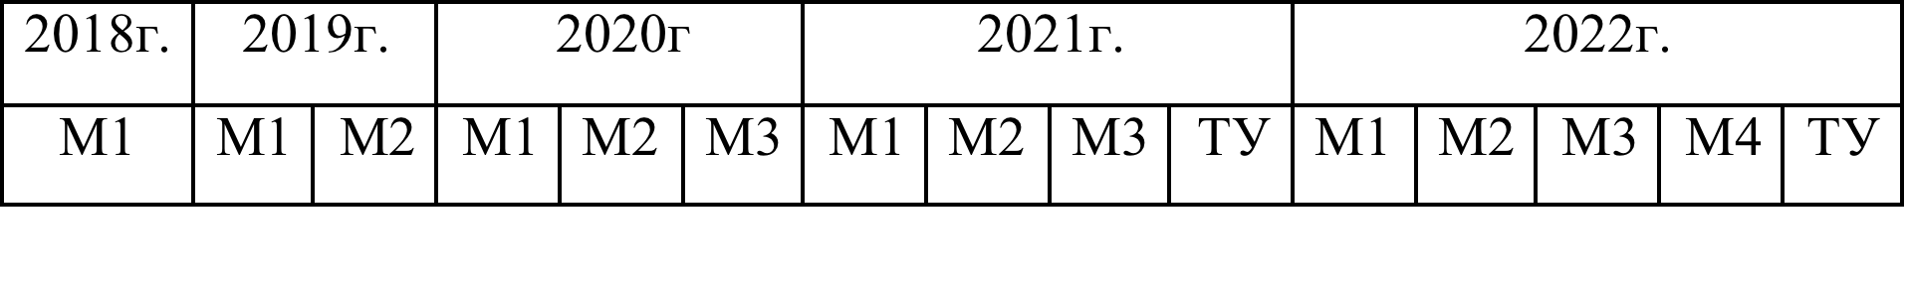
НМО на кафедре терапии ФИПО
Согласно подготовленным РП, предполагается прохождение обучения по следующей схеме:
1-й год обучения — М1
4-й год обуч — ТУ (72ч)
2-й год обучения ― М2
5-й год обучения — М4
3-й год обучения — М3
После ― сдача квалификационного экзамена
Ожидаемое «наслоение» модулей по годам:
+ обычные 144 ч циклы ПК для тех, кто обучался на циклах ПК до 2017г
―

Slide 11
Всего на кафедре терапии ФИПО им.А.И.Дядыка в 2018-2020 году повысили квалификацию по специальности «Терапия» в системе НМО
660 слушателей:
Год обучения | Модуль | Количество слушателей
2018 сентябрь-декабрь | Модуль 1 | 89
2019 февраль-декабрь | Модуль 1 | 155
 | Модуль 2 | 89
2020 январь-октябрь | Модуль 1 | 94
 | Модуль 2 | 130
 | Модуль 3 | 50
2020 ноябрь-декабрь * планируется | Модуль 1 | 11
 | Модуль 2 | 7
 | Модуль 3 | 35

Slide 12
НМО
Учет образовательной активности в системе непрерывного медицинского образования
С целью реализации программ НМО и учета образовательной активности специалистов определяются принципы набора и учета условных единиц образовательной активности, именуемые − зачетными единицами трудоемкости, а так же порядок допуска специалистов к итоговой аттестации (Приложение 1);
ЗЕТ соответствует 1 академическому часу, в которых оценивается основная учебная и дополнительная образовательная деятельность специалистов.

Slide 13
НМО
Основная учебная деятельность осуществляется путем обучения по программам повышения квалификации по специальности, указанной в сертификате специалиста, дипломе о дополнительном профессиональном образовании (в том числе с применением дистанционных образовательных технологий и электронного обучения).
Основная учебная деятельность распределяется в течение первых 4-х лет с общей трудоемкостью 144 ЗЕТ по 36 ЗЕТ ежегодно (Приложение 2).
За последний год пятилетнего периода НМО специалист проходит цикл тематического усовершенствования трудоемкостью 72 ЗЕТ.
Учет ЗЕТ осуществляется за 5 лет, предшествующих аттестации.

Slide 14
НМО
Дополнительная образовательная деятельность представлена:
Участием специалистов в освоении образовательных модулей тематического усовершенствования (лекциях, семинарах, тренингах, мастер-классах, в том числе проводимых с применением дистанционных образовательных технологий и электронного обучения), вне основной учебной деятельности.
Участием специалистов в работе Республиканских, международных научных, научно-практических мероприятий (съездов, симпозиумов, конференций).
Внедрение в сферу здравоохранения новых медицинских технологий, современных методов лечения и реабилитации пациентов, методов диагностики и профилактики заболеваний.
Получением патента на полезную модель, рационализаторское предложение.

Slide 15
НМО
Публикацией статей и (или) тезисов в сборниках научных работ в профессиональных медицинских или фармацевтических журналах, изданием клинического руководства, монографии, учебника, учебного или учебно-методического пособия по основным направлениям специальности.
Подготовкой и защитой диссертации на соискание ученой степени доктора или кандидата медицинских (фармацевтических) наук.
Необходимое количество ЗЕТ, набранных специалистами за пятилетний цикл для получения допуска к итоговой аттестации, должно составлять не менее 250.

Slide 16
НМО
Учет образовательной активности:
Набранные специалистами в период пятилетнего цикла ЗЕТ заносятся в лист образовательной активности (Приложение 3), с указанием вида основной учебной и дополнительной образовательной деятельности, количества ЗЕТ, основания для их начисления.
Лист образовательной активности ведется специалистом самостоятельно и предъявляется на профильную кафедру после завершения 5 летнего цикла НМО при подаче документов для допуска к итоговой аттестации.
Ответственность за хранение, надлежащее заполнение и подлинность заносимых данных в лист образовательной активности возлагается на специалиста, участвующего в системе НМО.

Slide 17
Кафедра терапии ФИПО им. проф. А.И. Дядыка проводит анкетирование слушателей циклов НМО
Наиболее сложный аспект образовательной деятельности в НМО − возможность получения дополнительных баллов (кредитов):
Слушатели Модуля 3 (в НМО с 2018 г.) должны были уже «заработать» 21 баллов (кредитов) по дополнительной образовательной деятельности (100%).
По результатам анкетироваания слушатели получили баллов по дополнительной образовательной деятельности НМО:
0 - 7 б - 17%
8 - 14 б -53-%
15 - 21 б 30 %
Большинство слушателей не имеют возможности адекватно проходить дополнительную образовательную деятельность в рамках существующих приказов по этим вопросам

Slide 18
41% врачей сталкиваются со сложностями посещения конференций, Дней специалиста и др. по следующим причинам:
некому работать в ЛПУ;
много работы в стационаре;
учебный процесс (преподаватели);
проблемы с оповещением о проведении мероприятий.

Slide 19
Проблемы внедрения дистанционного обучения
По данным анкетирования:
1. Навыками работы за компьютером владеют лишь 69% врачей, что связано с возрастом;
2. Только 29% врачей имеет опыт работы с системами дистанционного обучения (вебинары и др.);
3. 23% опрошенных против обучения дистанционно, 7% ― ответили: « возможно», 70% ― желают обучаться.
4. 68,2% ― считают необходимым организацию дистанционного обучения, если это позволит получать дополнительные баллы, 20,5% против его внедрения, 11,3% ― не уверены в необходимости его организации.

Slide 20
Пожелания врачей по начислению дополнительных баллов (ЗЕТ)
Дополнительные лекции, курсы ТУ (15,5%);
Лекции по месту работы врачей (6,7%);
Дистанционное обучение (4,4%);
Оценивание конференций большим количеством баллов (6,7%).

